Slide 1
Simularea unei mașini de poliție
Student: Rarinca Robert-Mario Grupa: 1306A

Slide 2
Introducere
Mașină de poliție, într-un oraș, noaptea. Ideal pentru modelul de iluminare / umbrire phong și tehnicilor de umbre de tip “shadow map” și “shadow cube”.
Inspirație: Need For Speed Most Wanted (2005), jocuri în stil “arcade” (unele aspect sunt exagerate).
Obiective: Crearea mașinii de poliție, orașului, “mașinii criminale”, modelului de iluminare / umbrire phong, tehnicilor “shadow map” și “shadow cube”.

Slide 3
Metodologie
Granularitate mare: GLAD, OpenGL 4.6 compatability, GLFW, Visual Studio 2022, compilator Microsoft Visual C / C++, Standard C++20, STB_Image.
Granularitate medie: Programare orientată obiect, tehnici de scriere a programelor în limbajul C++ (RTTI, RAII), “One Class, Two Files”.
Granularitate mică: Algoritmi consacrați pentru modelul phong, tehnicile de “shadow map” și “shadow cube”, “Jittered Grid” și “Manhattan Routing” pentru crearea orașului, BFS, Greedy, texturi pentru transparența ferestrelor, X-RAY folosind un alt shader.

Slide 4
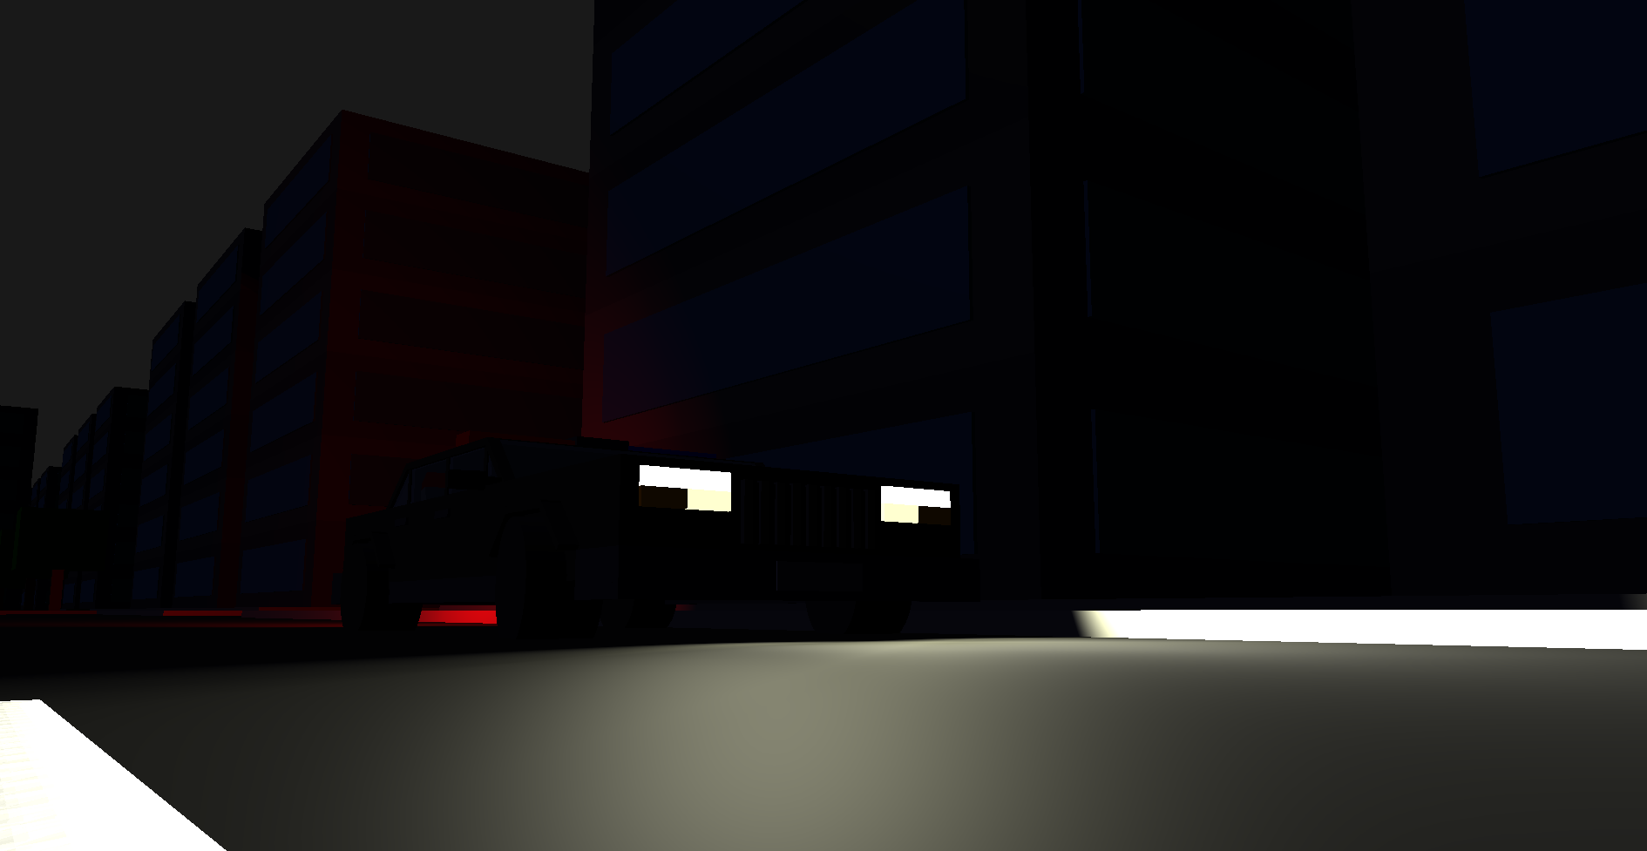
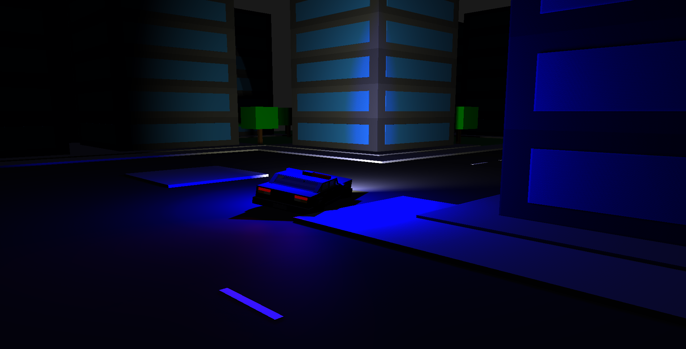
Rezultate
Demo acceptabil, mașina de poliție poate fi controlată de utilizator, metodele de iluminare și umbrire au fost implementate, implementat “mașina criminală”, X-RAY.

Slide 5
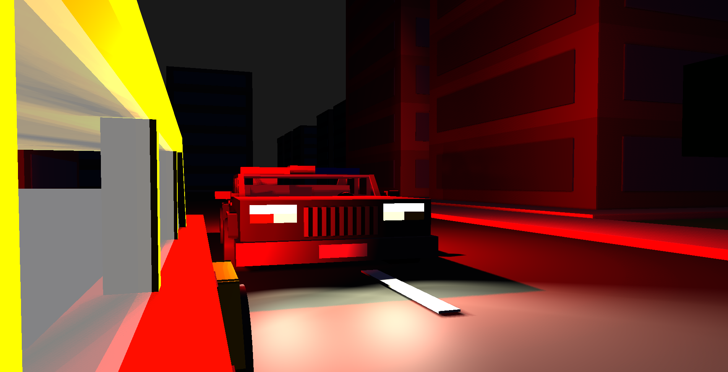
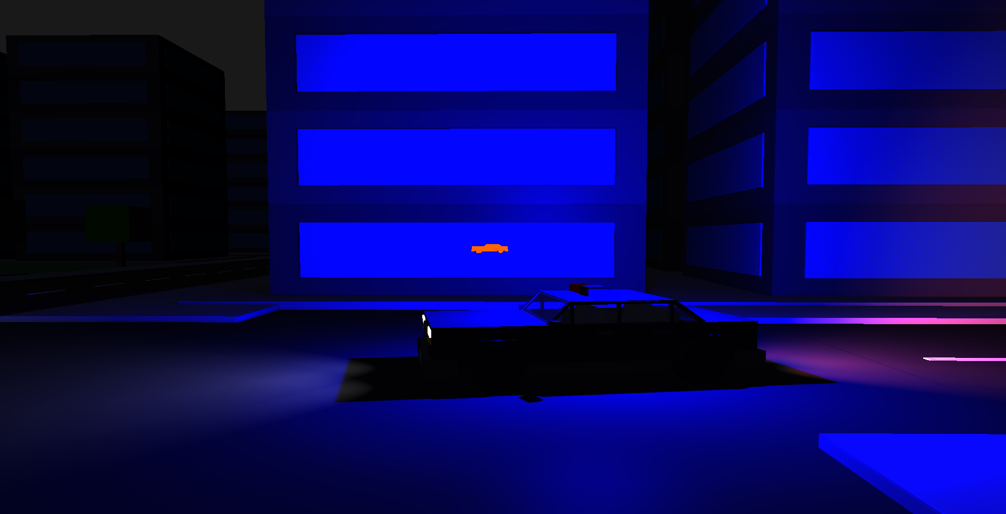
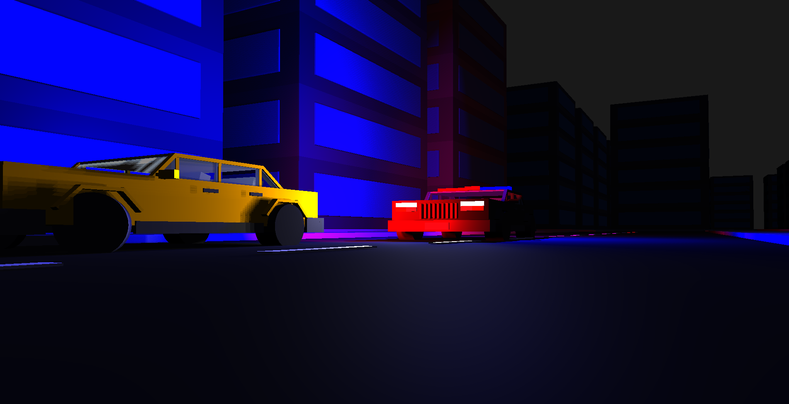
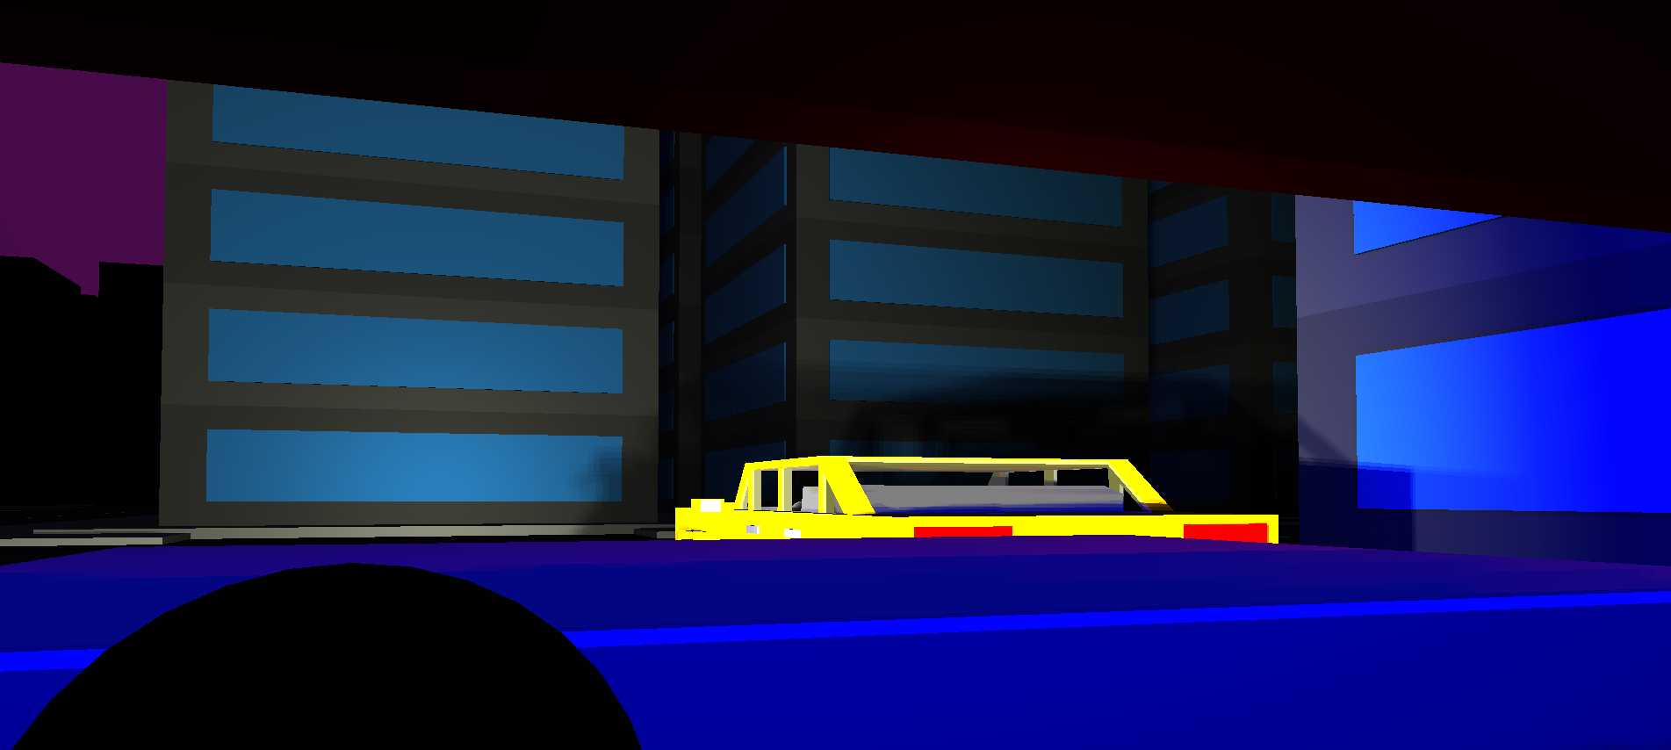

Slide 6
Concluzii
S-au atins toate obiectivele propuse.
Dificultăți: “shadow mapping” cu “peter panning” minim și evitarea effect-ului de “moire” (“shadow acne”). Găsirea unei balanțe între performanță și fidelitate grafică.
Puncte viitoare de dezvoltare: optimizare, spargerea claselor ‘mari’ în subclase specializate, adăugarea unui ‘physics engine’ sau a coliziunilor.
Contribuții personale: proiectare balansată între viteză și corectitudine, expandarea ideii originale propuse.

Slide 7
